Slide 1
Nuläge – SWOT-analys
Ett projekt kan både vara positivt och negativt för organisationen som genomför det. Därför bör positiva möjligheter och negativa hot kartläggas och analyseras tillsammans med egna styrkor och svagheter.
I SWOT-analysen (Strength, Weakness, Opportunities, Threats) delas interna och externa faktorer upp.
Analysen visar interna styrkor som kan användas för att eliminera svagheter och matcha externa möjligheter och hot

Slide 2
Swot analys
 | + Faktorer som kan underlätta för projektet | - Faktorer som kan försvåra för projektet
Internt | Styrkor (Strengths) | Svagheter Weaknesses
Externt | Möjligheter Opportunities | Hot (Threats)

Slide 3
Mall – Swot analys
 | + Faktorer som kan underlätta för projektet | - Faktorer som kan försvåra för projektet
Internt
Externt

Slide 4
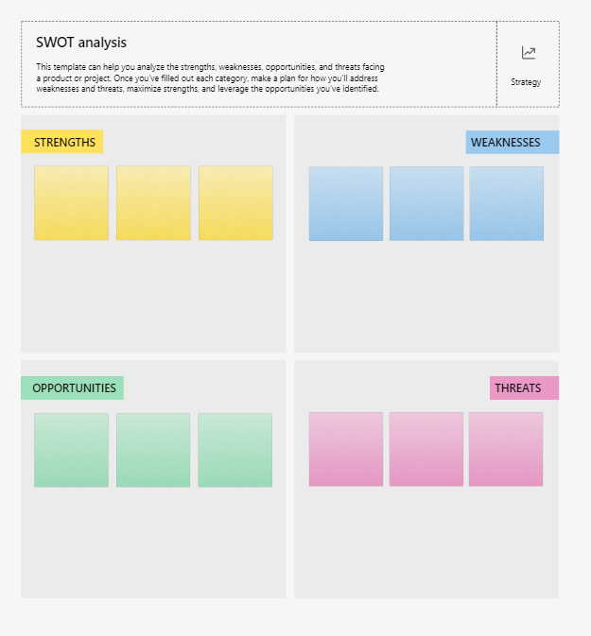
Swot analys
I Teams app whiteboard finns färdiga mallar, under strategi finns en färdig mall för att genomföra en swot analys.

